Slide 1
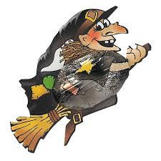

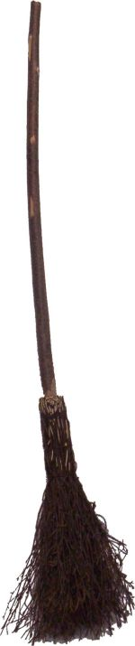
OBEC ŠIMONOVICE A HASIČI ŠIMONOVICE
VÁS TÍMTO SRDEČNĚ ZVOU
V NEDĚLI 30.DUBNA 2023
NA
PÁLENÍ
ČARODĚJNIC
OD 18:00 HODIN
SLET MALÝCH I VELKÝCH ČARODĚJNIC VŠECH VĚKOVÝCH KATEGORIÍ
BUDE NA LOUCE POD SPORTOVNÍM HŘIŠTĚM V MINKOVICÍCH.
LAMPIONOVÝ PRŮVOD,
ZAPÁLENÍ VATRY A UPÁLENÍ ČARODĚJNICE.
OD 18:30 HODIN
OBEC ŠIMONOVICE
NABÍDNE DĚTEM LAMPIONY A ŠPEKÁČKY.
DALŠÍ OBČERSTVENÍ ZAJISTÍ NAŠI HASIČI.

